Slide 1
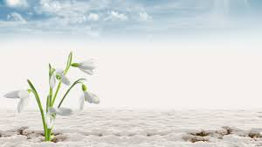
«Весна идет,
весне - дорогу»
Весенние праздники и
традиции
Группа «Семицветик»

Slide 4
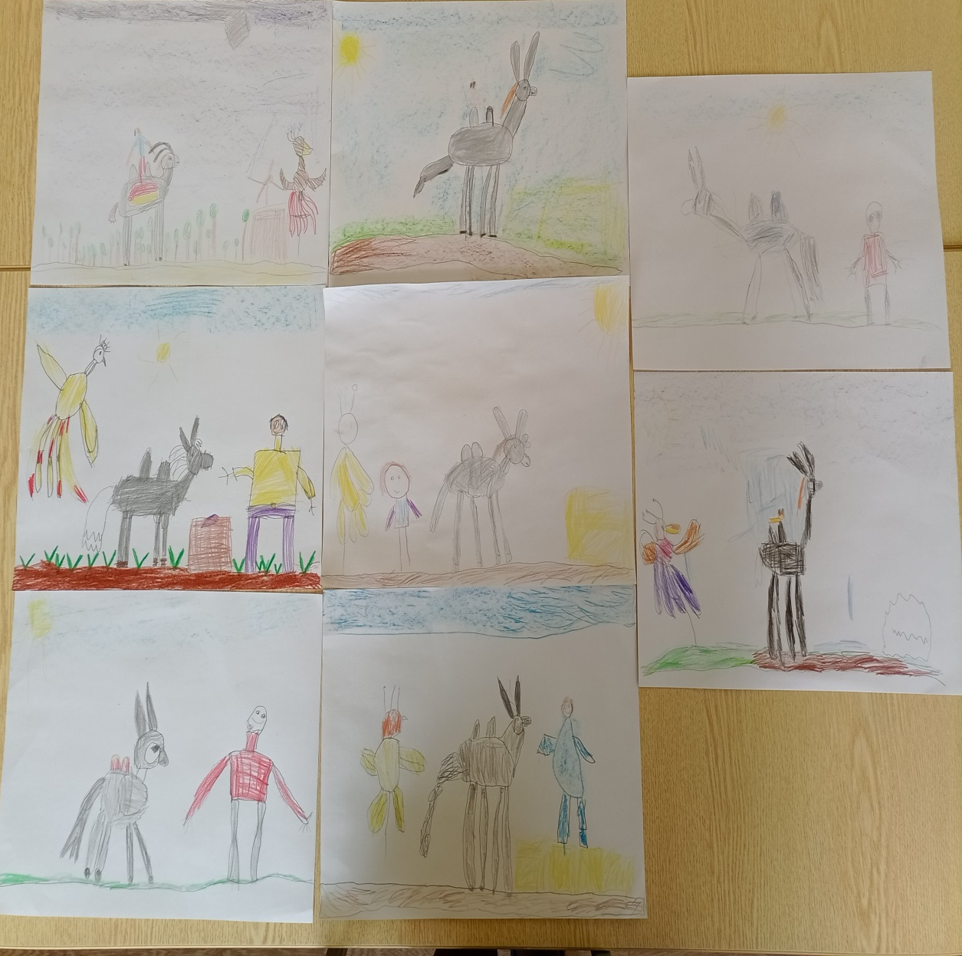

Slide 6
